Slide 1

Identificação de delirium em contexto hospitalar através de algoritmos de machine learning
Mestrado em Engenharia de Sistemas
2020/2021
Célia Natália Lemos Figueiredo
Projeto efetuado sob a orientação de:
Professora Doutora Ana Cristina Silva Braga
Doutor José António Briote Mariz

Slide 2
Estrutura da Apresentação
Contextualização
Metodologia
Objetivos
Compreensão dos dados
Tratamento dos dados
Modelação
Resultados e Discussão
Conclusão

Slide 3
Contextualização
O delirium é uma manifestação comum de disfunção neuropsiquiátrica aguda, caracterizada por um transtorno agudo da atenção e cognição
Muito prevalente em ambiente hospitalar e frequentemente subdiagnosticado
Utilização das técnicas de machine learning (ML) para a deteção precoce do delirium

Slide 4
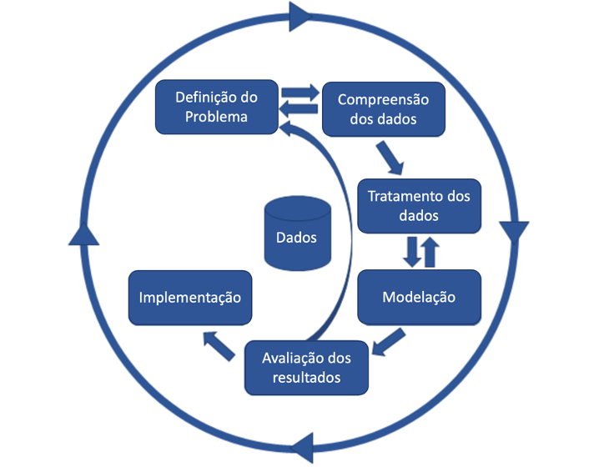
Metodologia
Figura 1 - Diferentes fases da Metodologia CRISP-DM (adaptado de Chapman et al., 2000; Wirth & Hipp, 2000)

Slide 5
Objetivos
Desenvolvimento de uma aplicação web para auxiliar os profissionais de saúde no diagnóstico de delirium em contexto de Serviço de Urgência (SU)
Pergunta de Investigação
“É possível determinar quais as variáveis mais influentes na previsão do desenvolvimento de delirium, através do uso dos dados disponíveis aquando da entrada de um doente no SU?”

Slide 6



Compreensão dos dados
Dados recolhidos entre 2014 e 2016
Tipo de variáveis
Numéricas – Idade; SIRS, Tempo de internamento; Análises (glicose, PCR, pH, HCO_{3, …})
Categóricas - Proveniência (Casa, Inter-hospitalar, …); Tipo de admissão (Ambulatório, urgente, …); Grupos de diagnóstico (Cardiovascular, neurológico, …)
Binárias – Género, Medicamentos (Sinvastatina, Furosemida, Tramadol,…); Óbito; Alcool; Delirium
Variável dependente
Delirium (Binária)
Dados brutos:
124 variáveis
511 registos
Elevada quantidade de dados em falta

Slide 7
Tratamento dos dados
Atualização dos dados
Recolha de dados através do sistema informático hospitalar
Limpeza dos dados
Dados redundantes
Dados duplicados
Transformação dos dados
Agregação de medicamentos por grupo farmacológico
Codificação das variáveis categóricas
Valores únicos
Dados omissos
Normalização

Slide 8
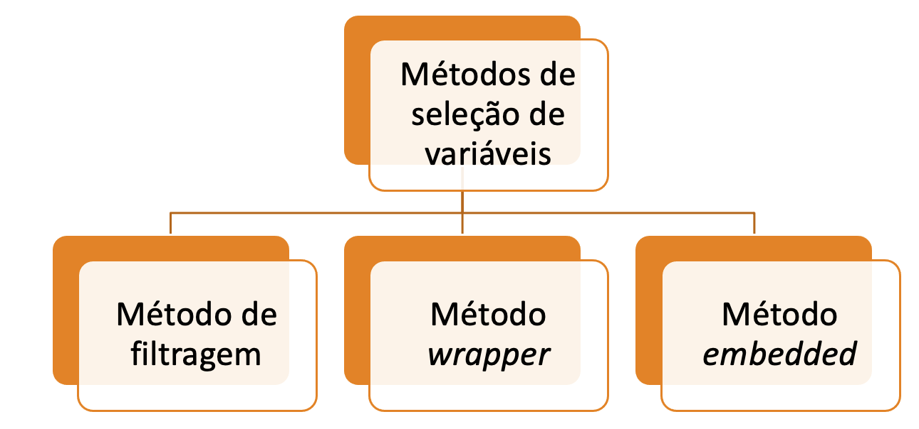

Modelação
Aprende os
relacionamentos
entre as variáveis
de entrada e saída
73 – Delirium
204 – Sem delirium
Seleção
de variáveis
Algoritmo
de ML
Treino
64%
Balanceamento dos dados
Dados:
38 variáveis
434 registos
36%
Avaliação
do desempenho
Modelo
preditivo
Previsão
Teste
96 – Delirium
338 – Sem delirium
23 – Delirium
134 – Sem delirium

Slide 9


Modelação
Método Wrapper
Encontrar um subconjunto de variáveis o mais pequeno possivel com uma taxa de acertos o mais alta possivel
Avalia subconjuntos de variáveis através das métricas do algoritmo de aprendizagem
Elevados custos computacionais
Geração de um subconjunto
Backward, Forward, Both
SelectFromModel
RFE, RFECV
Avaliação
Algoritmo de aprendizagem
Random Forest
Regressão Logística
Todas as variáveis
Melhor subconjunto

Slide 10
Resultados
 |  | Random Forest
 | Método de seleção |  | Variáveis | Acurácia | FVP | Precisão | F1 | AUC-PR | AUC-ROC
0 | --- |  | 38 | 78,34 | 37,14 | 52 | 43,33 | 0,42 | 0,789
1 | SelectFromModel threshold= 0,01 |  | 37 | 82,8 | 45,71 | 66,67 | 54,24 | 0,47 | 0,808
2 | SelectFromModel threshold= 0,015 |  | 17 | 75,16 | 31,43 | 42,31 | 36,07 | 0,417 | 0,765
3 | SelectFromModel threshold= 0,02 |  | 14 | 78,34 | 31,43 | 52,38 | 39,29 | 0,425 | 0,796
4 | SelectFromModel threshold= 0,03 |  | 13 | 76,43 | 34,14 | 46,43 | 41,27 | 0,43 | 0,76
5 | SelectFromModel threshold= 0,05 |  | 9 | 78,34 | 42,86 | 51,72 | 46,88 | 0,428 | 0,748
6 | RFECV |  | 31 | 78,98 | 40 | 53,85 | 45,9 | 0,508 | 0,789
7 | SFS (forward) |  | 33 | 78,98 | 42,86 | 53,57 | 45,62 | 0,445 | 0,786
8 | SFS (backward) |  | 35 | 80,25 | 37,14 | 59,08 | 45,61 | 0,457 | 0,796
9 | SFS (bidirecional backward) |  | 34 | 77,71 | 37,14 | 50 | 42,62 | 0,485 | 0,785
10 | SFS (bidirecional forward) |  | 32 | 77,07 | 40 | 48,28 | 43,75 | 0,463 | 0,786
Random Forest

Slide 11
Regressão Logística
 |  | Regressão Logística
 | Método de seleção |  | Variáveis | Acurácia | FVP | Precisão | F1 | AUC-PR | AUC-ROC
0 | --- |  | 38 | 83,44 | 60 | 63,64 | 61,76 | 0,579 | 0,8320
1 | SFS (forward) |  | 23 | 80,25 | 48,57 | 56,67 | 52,31 | 0,506 | 0,766
2 | SFS (backward) |  | 26 | 78,98 | 57,14 | 52,63 | 54,79 | 0,500 | 0,802
3 | SFS (bidirecional forward) |  | 27 | 70,06 | 54,529 | 38 | 44,71 | 0,4590 | 0,755
4 | SFS (bidirecional backward) |  | 19 | 78,98 | 57,14 | 52,63 | 54,79 | 0,5260 | 0,788
5 | RFE |  | 19 | 80,25 | 60 | 55,26 | 57,53 | 0,565 | 0,7827
6 | RFECV |  | 18 | 78,34 | 51,43 | 51,43 | 51,43 | 0,543 | 0,755
7 | SelectFromModel threshold=0,02 |  | 38 | 83,44 | 60 | 63,64 | 61,76 | 0,579 | 0,8320
8 | SelectFromModel threshold=0,09 |  | 36 | 84,71 | 60 | 67,74 | 63,64 | 0,582 | 0,8333
9 | SelectFromModel threshold=0,1 |  | 35 | 84,08 | 60 | 65,62 | 62,69 | 0,578 | 0,8311
10 | SelectFromModel threshold=0,2 |  | 33 | 84,08 | 60 | 65,62 | 62,69 | 0,575 | 0,8278
11 | SelectFromModel threshold=0,3 |  | 27 | 82,17 | 60 | 60 | 60 | 0,563 | 0,8290
12 | SelectFromModel threshold=0,5 |  | 24 | 80,89 | 60 | 50,76 | 58,33 | 0,542 | 0,8208
13 | SelectFromModel threshold=1 |  | 14 | 77,71 | 40 | 50 | 44,44 | 0,499 | 0,7250
14 | SelectFromModel threshold=1,5 |  | 7 | 70,7 | 54,29 | 38,78 | 45,24 | 0,509 | 0,7207
Resultados
Identificação de delirium em contexto hospitalar através de algoritmos de machine learning

Slide 12

Resultados
Variável | Coeficientes | OR
Idade | 2,76329 | 15,8520
Outros Med_Presente | 1,58937 | 4,90066
Antipsicoticos | 1,08977 | 2,97360
Glicose | 0,66107 | 1,93687
Ureia | 0,60483 | 1,83094
pCO2 | 0,56472 | 1,75896
… | … | …
Digitalicos | -0,14012 | 0,86926
Sodio | -0,18368 | 0,83220
Ca_ionizado | -0,19973 | 0,81895
Antidislipidemicos | -0,30344 | 0,73828
pH | -0,33835 | 0,71294
Local_SU | -0,54732 | 0,57850
… | … | …
de 15,85 vezes a probabilidade de desenvolvimento de delirium
de uma unidade na idade ⟹
Quando o fármaco está presente, a probabilidade de desenvolver delirium aumenta 2,97 vezes.
Quando o fármaco está presente, a probabilidade de desenvolver delirium diminui 0,73 vezes.

Slide 13
Resultados
Variáveis excluídas:
Anti-hipertensores
Ansióliticos
A literatura reporta que este grupo de fármacos podem ser influentes no desenvolvimento de delirium.
Os efeitos secundários dos medicamentos deste grupo farmacológico também indicam a possibilidade de desenvolvimento de delirium.
Possível explicação:
→ Pouca representatividade desta classe de medicamentos nos dados de treino (dos 59 apenas 10 (16,95%) apresentam delirium)

Slide 14
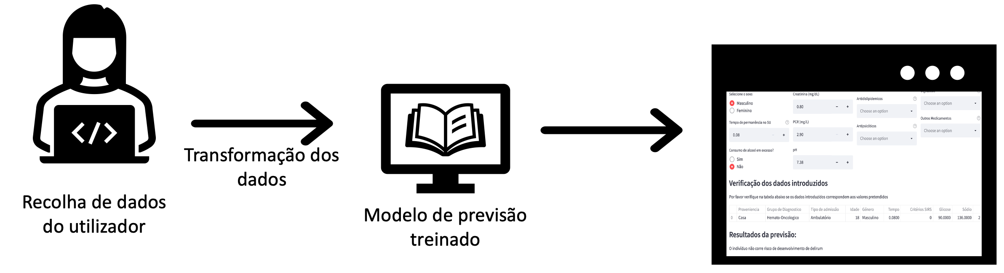
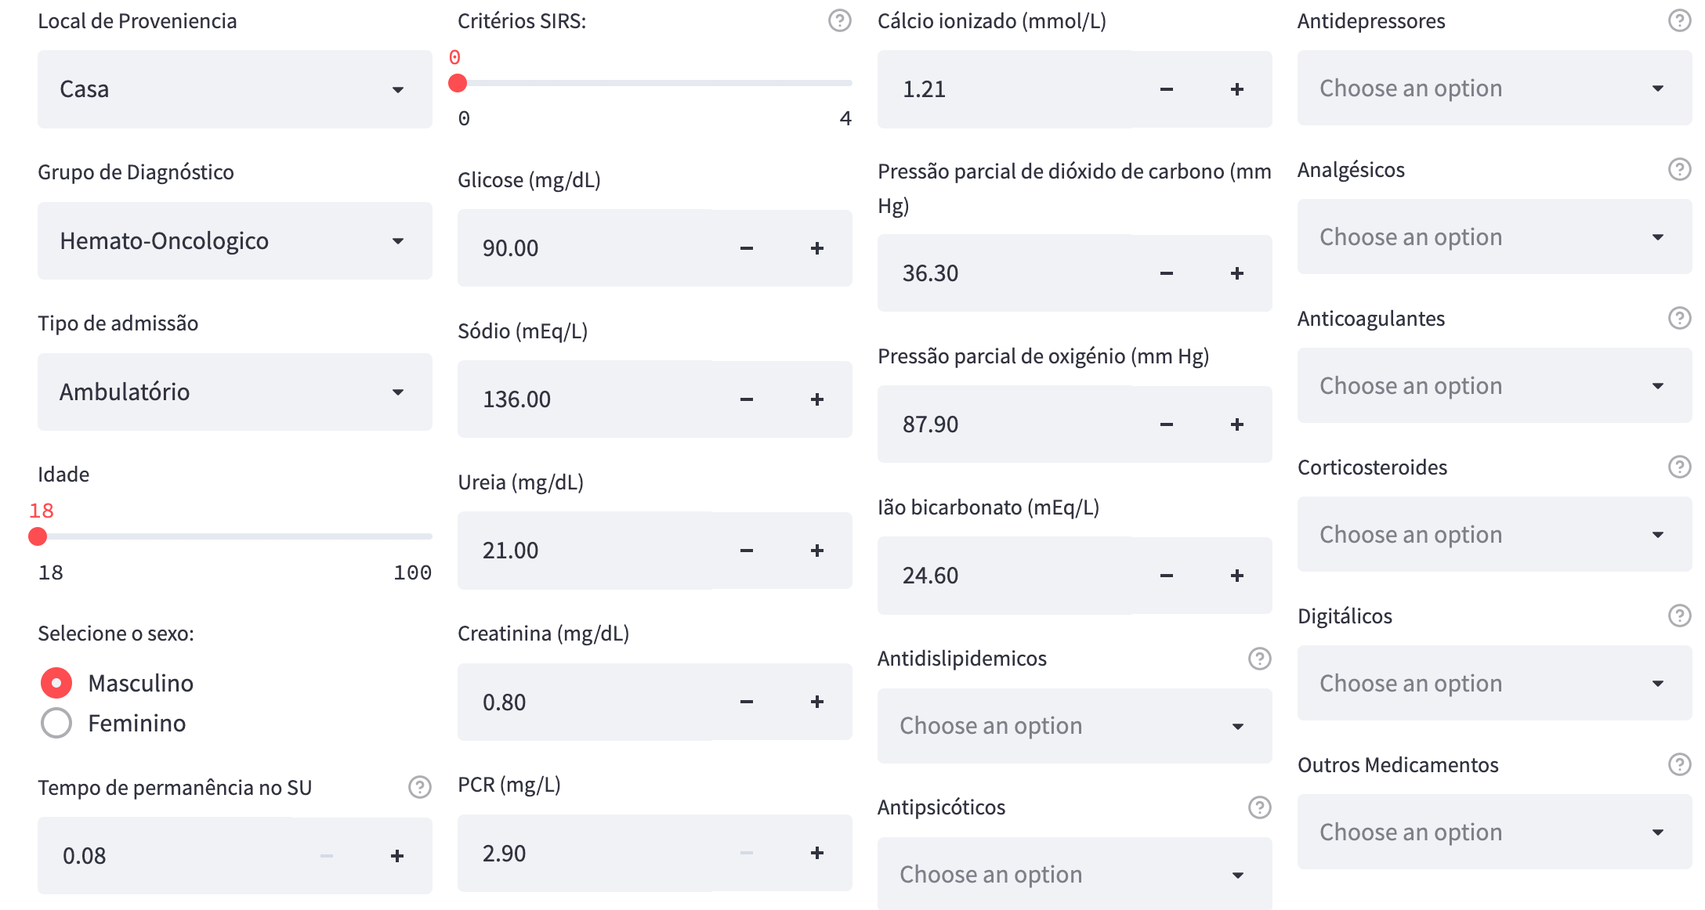
Aplicação Web

Slide 15
Aplicação Web
Variável | Valores permitidos pelo modelo
Grupo de Diagnóstico | Hemato-Oncológico; Neurológico; Respiratório; Cardiovascular; Musculo-Esquelético; Geniturinário; Gastrointestinal, Outro
Estado do doente (“Local_SU”) | Ambulatório; ICISU; UDC1; UDC2
Sexo | Masculino; Feminino
Proveniência | Casa, Inter-Hospitalar, Intra-Hospitalar, Lar
Critérios SIRS | 0 – 4
Idade | 18 – 100 anos
Tempo de permanência | 0,08 – 12 dias
Glicose | 41 – 1000 mg/dL
Sódio | 42 – 151 mEq/L
Ureia | 4 – 275 mg/dL
Creatinina | 0,1 – 19,5 mg/dL
PCR | 2,9 – 499 mg/L
pH | 7,026 – 7,625
Ca_ionizado | 0,84 – 1,37 mmol/L
pCO2 | 13,2 – 121,3 mm Hg
pO2 | 34,1 – 178,1 mm Hg
HCO3 | 7,4 – 39,1 mEq/L
Antidislipedémicos | Rosuvastatina; Atorvastatina; Pravastatina; Sinvastatina; Fluvastatina
Antipsicóticos | Haloperidol; Quetiapina; Risperidona; Paliperidona; Iloperidona
Antidepressores | Fluvoxamina; Paroxetina; Sertralina; Venlafaxina; Trazodona; Amitripilina
Analgésicos | Nifedipina; Captopril; Clonidina
Anticoagulantes | Varfatina; Dipiridamole
Corticosteroides | Hidrocortisona; Prednisolona
Digitálicos | Digoxina
Outros Medicamentos | Ranitidina; Butilbrometo de Escopolamina; Desloratadina; Hidroxizina; Tri-hexifenidilo; Cloreto de Tróspio
Álcool | Sim, Não

Slide 16
Conclusões
O delirium é uma síndrome prevalente e subdiagnosticada em ambiente hospitalar
Balanceamento dos dados foi importante para uma previsão mais assertiva
Análise e tratamento dos dados possibilitou uma diminuição de 124 variáveis para 36, permitindo uma diminuição da dimensionalidade bem como da complexidade
Regressão Logística alcançou melhores resultados nas métricas de avaliação
As variáveis ‘Idade’, ‘Outros Medicamentos’, ‘Antipsicóticos’ são as que tem mais peso neste modelo preditivo
O modelo desenvolvido permite o auxilio no diagnóstico de delirium
Trabalho Futuro
Melhoria do modelo preditivo através de uma recolha de dados
Utilização de outros métodos de seleção de variáveis bem como algoritmos de ML
Integrar este tipo de modelo preditivo no sistema hospitalar

Slide 17
Identificação de delirium em contexto hospitalar através de algoritmos de machine learning
Mestrado em Engenharia de Sistemas
2020/2021
Célia Natália Lemos Figueiredo
Projeto efetuado sob a orientação de:
Professora Doutora Ana Cristina Silva Braga
Doutor José António Briote Mariz

